Slide 1
Сложность алгоритмов Big O

Slide 2
Что это и зачем надо
Сложность алгоритмов - это ключевой аспект при проектировании и создании приложений, особенно при работе с большим объемом данных или выполнении вычислительно сложных операций. Понимание, как оценивать сложность алгоритмов, помогает принимать обоснованные решения в выборе алгоритмов и структур данных, а также оптимизировать производительность своих приложений.

Slide 3
Пример
Давайте представим, что у вас есть интернет-магазин, на котором пользователи могут искать продукты по разным параметрам, таким как цена, бренд, категория и другие фильтры.
Ваша задача - обеспечить быстрый и удобный поиск для пользователей.
Если вы не учтете сложность алгоритмов, то при реализации поиска вы можете выбрать неоптимальный алгоритм, который будет медленно обрабатывать запросы пользователей при большом количестве товаров. Например, вы можете реализовать поиск, который каждый раз просматривает все товары и сравнивает их с запросом пользователя.

Slide 4
Пример
Однако, если вы знаете сложность алгоритмов, то сможете выбрать более эффективный алгоритм для поиска, такой как бинарный поиск или хэш-таблицы. Эти алгоритмы имеют лучшую производительность и работают намного быстрее, даже если у вас есть большой каталог товаров.

Slide 5
Big O
Big O - это термин из области анализа сложности алгоритмов и структур данных в информатике. Он используется для оценки верхней границы (наихудшего случая), временной сложности алгоритма.
Простыми словами Big O показывает как будет меняться производительность алгоритма с зависимости от роста входящих данных.

Slide 6
Константная сложность O(1)
Оценка временной сложности O(1) означает, что алгоритм имеет постоянную сложность.
При константной сложности вне зависимости от размера входных данных (n), время выполнения алгоритма остается постоянным и не зависит от объема данных.
Это самый быстрый и эффективный вид временной сложности.

Slide 7
Константная сложность O(1)
Примеры алгоритмов с оценкой временной сложности O(1):
Доступ к элементу в массиве по индексу. Например, если у вас есть массив с данными, вы можете мгновенно получить доступ к элементу массива, указав его индекс, независимо от размера массива.
Вставка или удаление элемента в конец списка (очереди) фиксированной длины. В этом случае операция выполняется быстро и не зависит от количества элементов в списке.

Slide 8
Константная сложность O(1)
Примеры алгоритмов с оценкой временной сложности O(1):
Доступ к элементу в массиве по индексу. Например, если у вас есть массив с данными, вы можете мгновенно получить доступ к элементу массива, указав его индекс, независимо от размера массива.
Вставка или удаление элемента в конец списка (очереди) фиксированной длины. В этом случае операция выполняется быстро и не зависит от количества элементов в списке.

Slide 9
Линейная сложность O(n)
Линейный рост - это понятие, которое описывает зависимость между двумя величинами, при которой одна величина увеличивается пропорционально увеличению другой.
Оценка временной сложности O(n) означает, что время выполнения алгоритма растет линейно с увеличением размера входных данных.

Slide 10
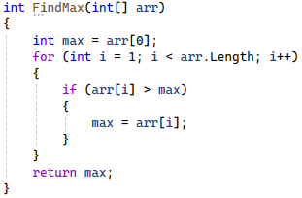
Линейная сложность O(n)
Алгоритм начинает с предположения, что первый элемент массива (arr[0]) является максимальным, а затем линейно (то есть по одному элементу) перебирает остальные элементы, сравнивая каждый с текущим максимальным.

Slide 11
Логарифмическая сложность O(log n)
Оценка временной сложности O(log n) означает, что время выполнения алгоритма увеличивается логарифмически с увеличением размера входных данных (n). Другими словами, алгоритм становится медленнее, но не линейно, а медленнее в соответствии с логарифмической функцией.

Slide 12
Логарифмическая сложность O(log n)
Пример алгоритма с оценкой временной сложности O(log n) - бинарный поиск. В этом алгоритме на каждом шаге половина данных отсекается, и поиск продолжается в оставшейся половине. Это означает, что при увеличении размера входных данных вдвое, бинарный поиск требует всего одного дополнительного шага.
Таким образом, алгоритмы с оценкой временной сложности O(log n) эффективны и быстры при работе с большими объемами данных, так как их производительность ухудшается медленно с увеличением размера данных.

Slide 13
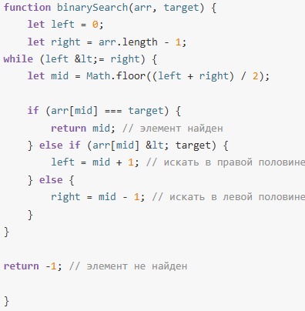
Логарифмическая сложность O(log n)

Slide 14
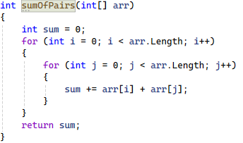
Квадратичная сложностьO(n^2)
O(n^2) означает квадратичную сложность алгоритма, где время выполнения растет пропорционально квадрату размера входных данных. Это часто возникает в алгоритмах с вложенными циклами, когда каждый элемент первого списка обрабатывается с каждым элементом второго списка.

Slide 15
Квадратичная сложностьO(n^2)
Этот код имеет два вложенных цикла, каждый из которых проходится по всему массиву. Количество операций в циклах равно n * n, где n - это длина массива. Это приводит к квадратичной сложности O(n^2), что может сделать его неэффективным для больших массивов из-за большого количества операций, выполняемых на каждый элемент.

Slide 16
Кубическая сложность O(n^3)
Cложность O(n^3) означает, что время выполнения алгоритма увеличивается кубически по размеру входных данных. Это часто встречается в алгоритмах, где есть три вложенных цикла или операции, каждая из которых выполняется пропорционально кубу размера входных данных

Slide 17
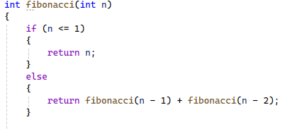
Экспоненциальная сложность O(2^n)
Сложность O(2^n) относится к экспоненциальной сложности, где время выполнения алгоритма увеличивается экспоненциально по мере увеличения размера входных данных. Это часто встречается в алгоритмах, которые решают проблемы методом "разделяй и властвуй" или используют рекурсию без оптимизации.

Slide 18
Экспоненциальная сложность O(2^n)
Этот код использует рекурсию для вычисления чисел Фибоначчи. Однако каждый раз, когда вызывается функция fibonacci, она порождает два дополнительных вызова, что приводит к экспоненциальному увеличению количества вызовов функций с увеличением n.
Для больших значений n такой подход становится очень неэффективным из-за огромного числа повторных вычислений. Экспоненциальная сложность обычно не является оптимальным решением из-за своей высокой вычислительной нагрузки при увеличении размера входных данных.

Slide 19
